Slide 1
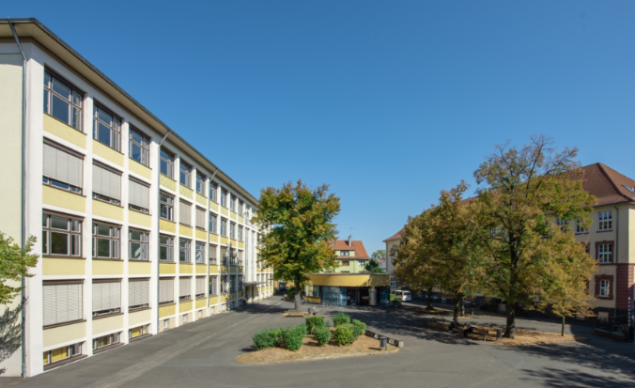
Herzlich Willkommen
an der
Max-Weber-Schule

Slide 2
Herzlich Willkommen
an der
Max-Weber-Schule
Dein Stundenplan
So findest Du Dich zurecht
Auf ein gutes Miteinander
Digital? Unbedingt!
Ermäßigung? Na klar!
Datenschutz? Darauf legen wir Wert!
Infos von Dir

Slide 3

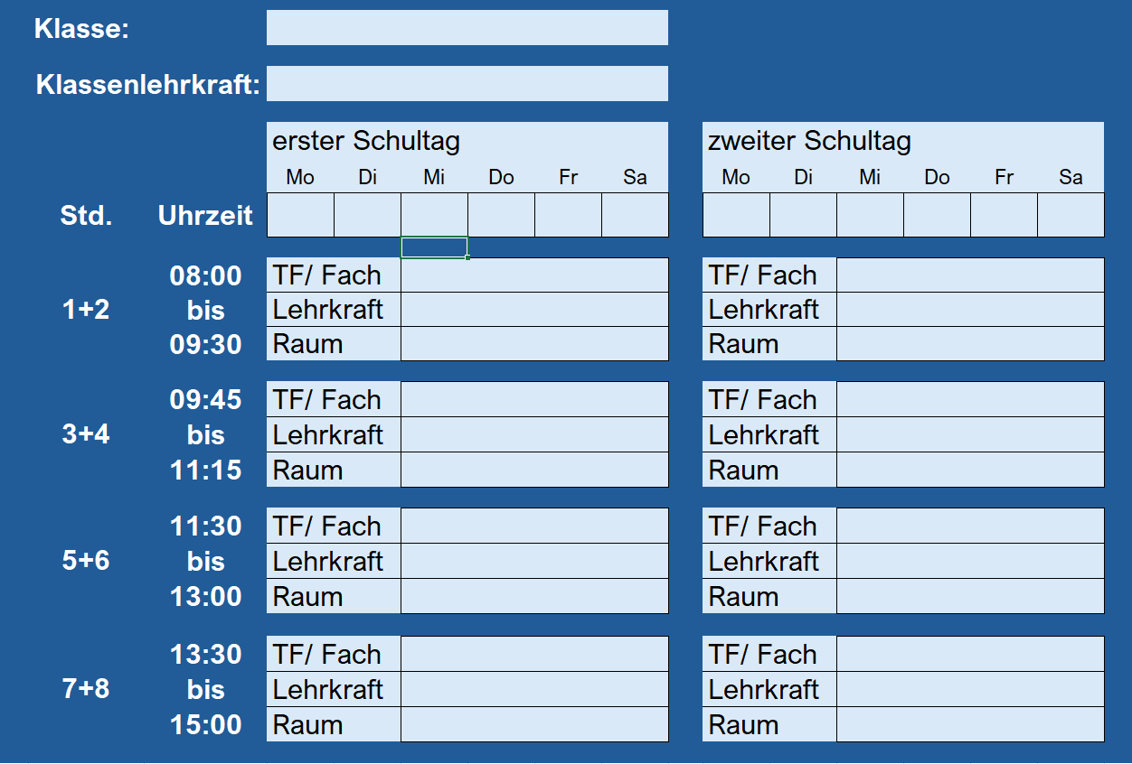
Dein Stundenplan
Dein Stundenplan
So findest Du Dich zurecht
Auf ein gutes Miteinander
Digital? Unbedingt!
Ermäßigung? Na klar!
Datenschutz? Darauf legen wir Wert!
Infos von Dir

Slide 4
So findest Du Dich zurecht
Dein Stundenplan
So findest Du Dich zurecht
Auf ein gutes Miteinander
Digital? Unbedingt!
Ermäßigung? Na klar!
Datenschutz? Darauf legen wir Wert!
Infos von Dir
Haus B
Räume B 01 bis B 49
Haus C
Räume C 07 bis C 312
Aula

Slide 5
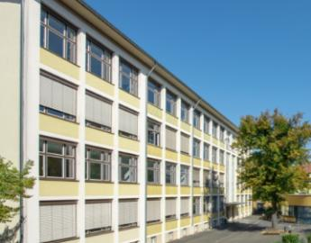
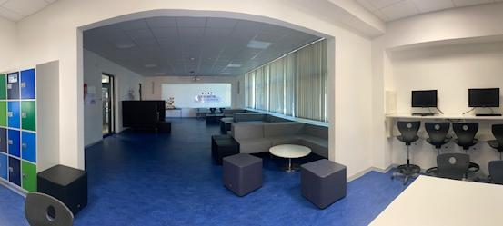
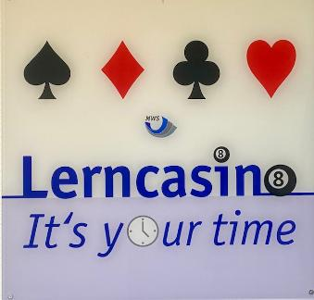
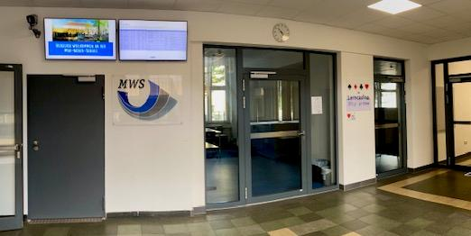
Lerncasino im Erdgeschoss
Dein Stundenplan
So findest Du Dich zurecht
Auf ein gutes Miteinander
Digital? Unbedingt!
Ermäßigung? Na klar!
Datenschutz? Darauf legen wir Wert!
Infos von Dir
Haus B

Slide 6
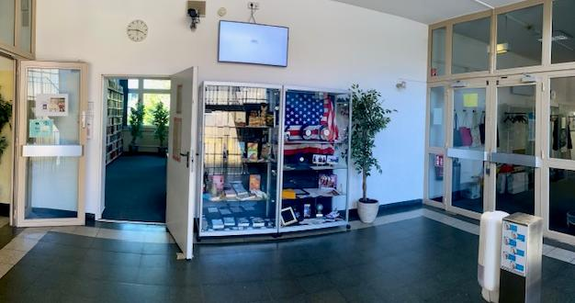
Lehrerzimmer, Bibliothek & Sekretariat im 1. OG
Dein Stundenplan
So findest Du Dich zurecht
Auf ein gutes Miteinander
Digital? Unbedingt!
Ermäßigung? Na klar!
Datenschutz? Darauf legen wir Wert!
Infos von Dir
Haus B
Bibliothek
Lehrerzimmer
Sekretariat

Slide 7
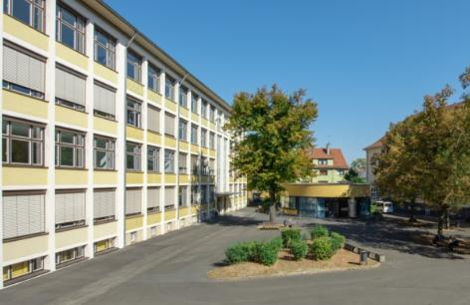




Toiletten im Haus B
Dein Stundenplan
So findest Du Dich zurecht
Auf ein gutes Miteinander
Digital? Unbedingt!
Ermäßigung? Na klar!
Datenschutz? Darauf legen wir Wert!
Infos von Dir
Haus B
3. OG
2. OG
EG
UG

Slide 8
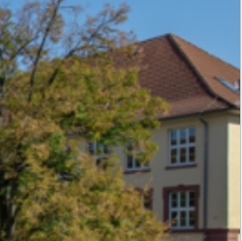
Toiletten im Haus C
Dein Stundenplan
So findest Du Dich zurecht
Auf ein gutes Miteinander
Digital? Unbedingt!
Ermäßigung? Na klar!
Datenschutz? Darauf legen wir Wert!
Infos von Dir
Haus C
3. OG
2. OG
1. OG
EG

Slide 9
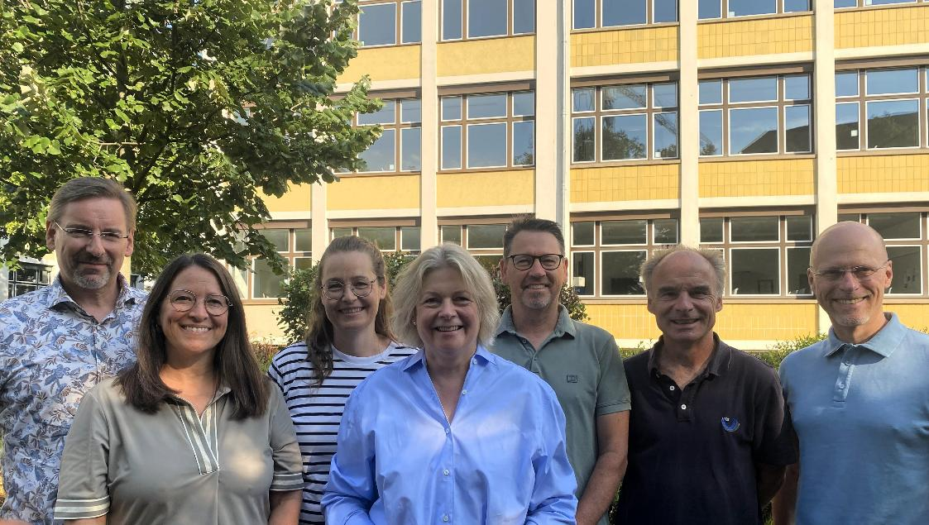
Die Schulleitung
Dein Stundenplan
So findest Du Dich zurecht
Auf ein gutes Miteinander
Digital? Unbedingt!
Ermäßigung? Na klar!
Datenschutz? Darauf legen wir Wert!
Infos von Dir
Herr Wilke
Schulleiter
Frau Koppe
Abteilung II
Herr Hoffmann
Koor. Fachpraxis
Herr Rothmann
Abteilung III
Frau Franzen
Abteilung I
Frau Fournier
Abteilung IV
Herr Schmidt
Stv. Schulleiter

Slide 10
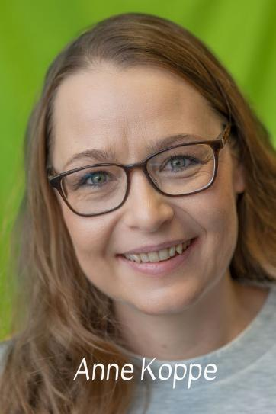
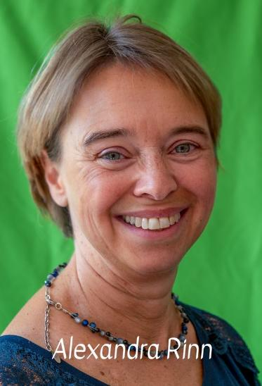
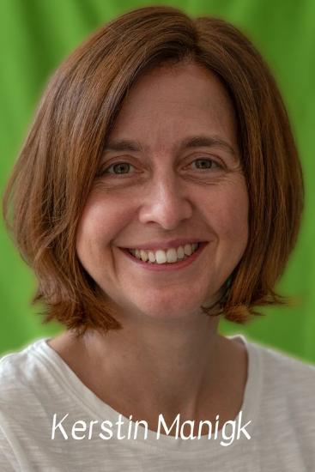
Ansprechpartnerinnen FOS
Sekretariat Raum B 21
Dein Stundenplan
So findest Du Dich zurecht
Auf ein gutes Miteinander
Digital? Unbedingt!
Ermäßigung? Na klar!
Datenschutz? Darauf legen wir Wert!
Infos von Dir
Öffnungszeiten
Mo bis Do: 7:30 Uhr – 12:00 Uhr
12:30 Uhr – 15:30 Uhr
Fr: 7:30 Uhr – 13:15 Uhr
Abteilungsleiterin
Raum B 26
FOS-Koordinatorin
Raum B 26
Praktikumsbeauftragte und Einschulung FO11
Raum B 26

Slide 11
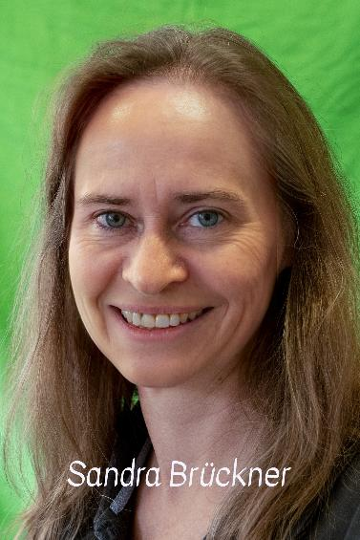
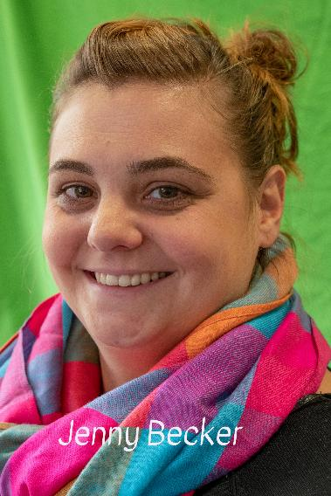
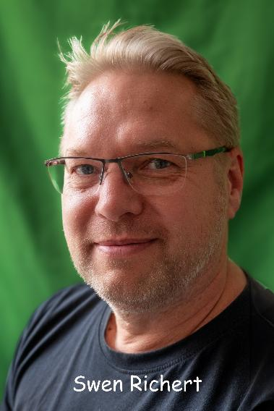
Sekretariat und Hausmeister
Sekretariat Raum B 21
Hausmeister
Dein Stundenplan
So findest Du Dich zurecht
Auf ein gutes Miteinander
Digital? Unbedingt!
Ermäßigung? Na klar!
Datenschutz? Darauf legen wir Wert!
Infos von Dir
Öffnungszeiten
Mo bis Do: 7:30 Uhr – 12:00 Uhr
12:30 Uhr – 15:30 Uhr
Fr: 7:30 Uhr – 13:15 Uhr

Slide 12


Team der Präsenzbibliothek
Dein Stundenplan
So findest Du Dich zurecht
Auf ein gutes Miteinander
Digital? Unbedingt!
Ermäßigung? Na klar!
Datenschutz? Darauf legen wir Wert!
Infos von Dir
Öffnungszeiten
Mo & Di: 9:10 Uhr – 12:00 Uhr
Mi & Do: 9:00 Uhr – 12:30 Uhr

Slide 13
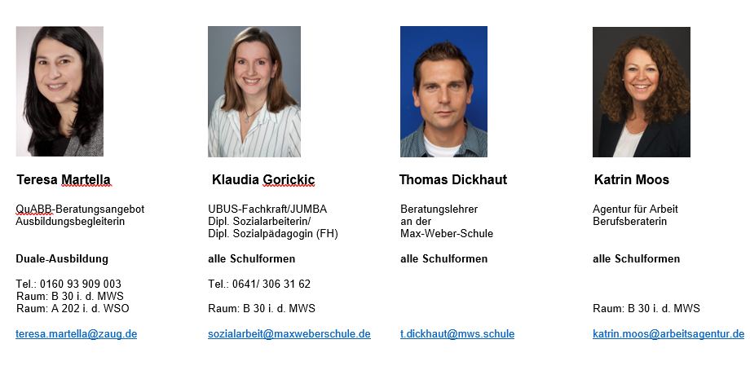
Beratungsteam an der MWS
Dein Stundenplan
So findest Du Dich zurecht
Auf ein gutes Miteinander
Digital? Unbedingt!
Ermäßigung? Na klar!
Datenschutz? Darauf legen wir Wert!
Infos von Dir

Slide 14
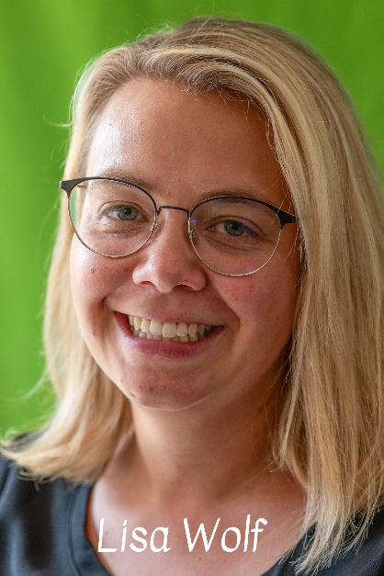
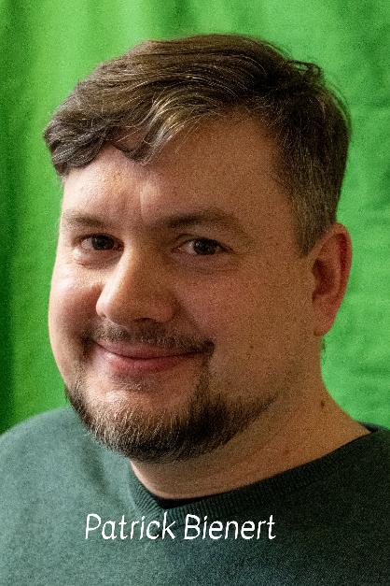
Vertrauenslehrkräfte
Dein Stundenplan
So findest Du Dich zurecht
Auf ein gutes Miteinander
Digital? Unbedingt!
Ermäßigung? Na klar!
Datenschutz? Darauf legen wir Wert!
Infos von Dir

Slide 15
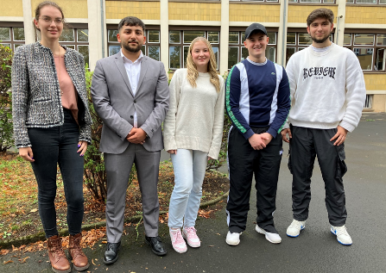
Vertretung der Schülerinnen und Schüler an der MWS (SV)
Dein Stundenplan
So findest Du Dich zurecht
Auf ein gutes Miteinander
Digital? Unbedingt!
Ermäßigung? Na klar!
Datenschutz? Darauf legen wir Wert!
Infos von Dir
Wahl der Klassensprecher/-innen und stellvertretenden Klassensprecher/-innen erfolgt in den kommenden Wochen
Wahl der SV

Slide 16

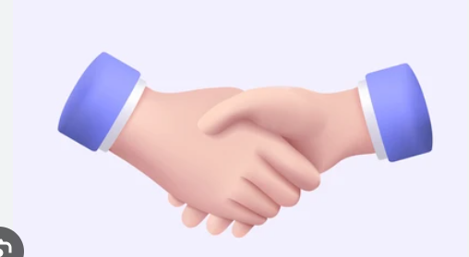
Auf ein gutes Miteinander
Dein Stundenplan
So findest Du Dich zurecht
Auf ein gutes Miteinander
Digital? Unbedingt!
Ermäßigung? Na klar!
Datenschutz? Darauf legen wir Wert!
Infos von Dir

Slide 17
Auf ein gutes Miteinander - Fehlzeiten 1
Dein Stundenplan
So findest Du Dich zurecht
Auf ein gutes Miteinander
Digital? Unbedingt!
Ermäßigung? Na klar!
Datenschutz? Darauf legen wir Wert!
Infos von Dir
die schriftliche Bitte um Entschuldigung mit Angabe des Versäumnis-grundes muss spätestens am dritten Versäumnistag vorliegen (gilt auch für Leistungsnachweise)
Wer darf entschuldigen?
bei minderjährigen Schülerinnen/Schülern: Eltern bzw. Erziehungsberechtigte
bei Volljährigkeit können sich die Schülerinnen/Schüler selbst entschuldigen
E-Mail an die Klassenleitung/das Klassenteam genügt der Fristwahrung
bei minderjährigen SuS muss erkennbar sein, dass die Eltern die Entschuldigung verfasst haben
Beispiele:
FO 11: am Di. + Do. im Unterricht gefehlt → am nächsten Di. muss die Entschuldigung vorliegen
FO 12: am Di. + Mi. im Unterricht gefehlt → am Donnerstag muss die Entschuldigung vorliegen

Slide 18
Auf ein gutes Miteinander - Fehlzeiten 2
Dein Stundenplan
So findest Du Dich zurecht
Auf ein gutes Miteinander
Digital? Unbedingt!
Ermäßigung? Na klar!
Datenschutz? Darauf legen wir Wert!
Infos von Dir
Nichteinhalten der Entschuldigungsfrist: Fehlzeiten gelten als unentschuldigt → Konsequenzen:
unentschuldigte Fehlzeiten im Zeugnis
mündliche Leistungen werden in jedem Fach/TF in den betroffenen Zeiten mit 0 Punkten bewertet
Klassenarbeiten od. sonstige Leistungsnachweise können nicht nachgeholt werden und werden ebenfalls mit 0 Punkten bewertet
bei gehäuften Fehlzeiten kann nach vorheriger Ankündigung (1. Fehlzeitenmahnung) eine Attestpflicht auferlegt werden (2. Fehl-zeitenmahnung)
für alle Fehlzeiten ist dann ein ärztliches Attest vorzulegen

Slide 19

Auf ein gutes Miteinander
Dein Stundenplan
So findest Du Dich zurecht
Auf ein gutes Miteinander
Digital? Unbedingt!
Ermäßigung? Na klar!
Datenschutz? Darauf legen wir Wert!
Infos von Dir
Verbot von
Waffen jeglicher Art (auch z. B. Schreckschuss-waffen, Schlagringe, Reizstoff- und Signal-waffen, Armbrüste …)
Nachbildungen von Waffen;
Feuerwerkskörper, Schwarzpulver oder entsprechende Chemikalien (für explosive Verbindungen) …;
Verstöße führen zu Ordnungsmaßnahmen bis hin zum Schulausschluss, Polizei und Ordnungsbehörden werden hinzugezogen

Slide 20
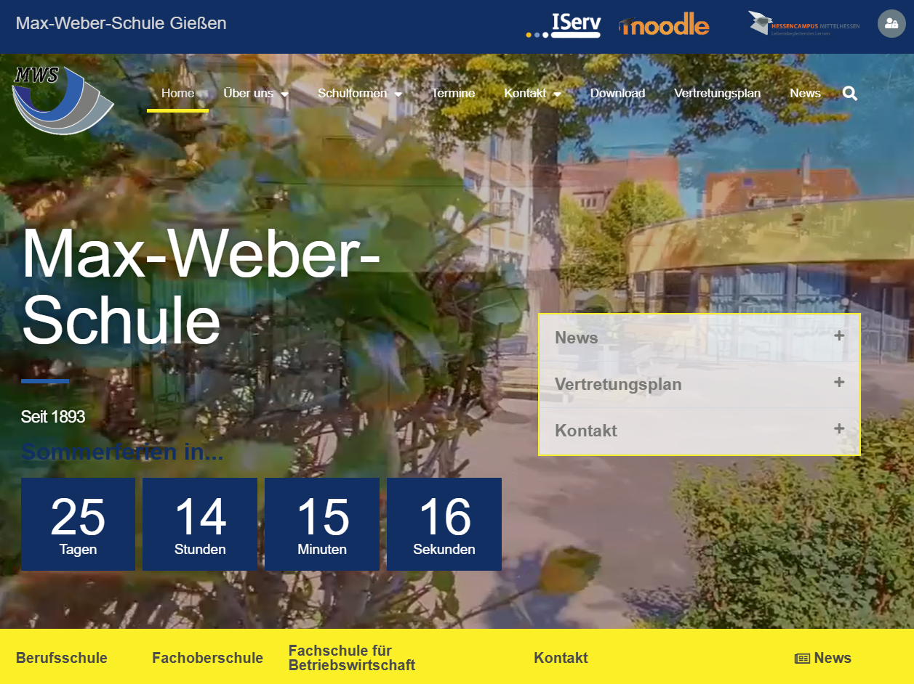
Digital? Unbedingt! – Homepage MWS
Dein Stundenplan
So findest Du Dich zurecht
Auf ein gutes Miteinander
Digital? Unbedingt!
Ermäßigung? Na klar!
Datenschutz? Darauf legen wir Wert!
Infos von Dir

Slide 21
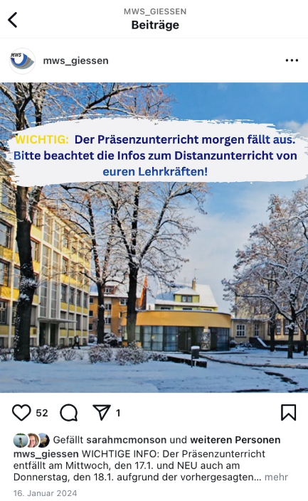
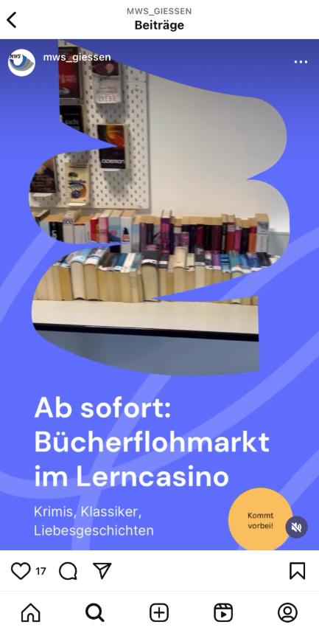
Digital? Unbedingt! – Instagram
Dein Stundenplan
So findest Du Dich zurecht
Auf ein gutes Miteinander
Digital? Unbedingt!
Ermäßigung? Na klar!
Datenschutz? Darauf legen wir Wert!
Infos von Dir

Slide 22


Digital? Unbedingt! – Vertretungsplan & WLAN
Dein Stundenplan
So findest Du Dich zurecht
Auf ein gutes Miteinander
Digital? Unbedingt!
Ermäßigung? Na klar!
Datenschutz? Darauf legen wir Wert!
Infos von Dir
Vertretungsplan-App
Benutzer: 322141
Passwort: MWS2025
MWS Stud: Einloggen mit IServ-Kennung und Iserv-Passwort

Slide 23
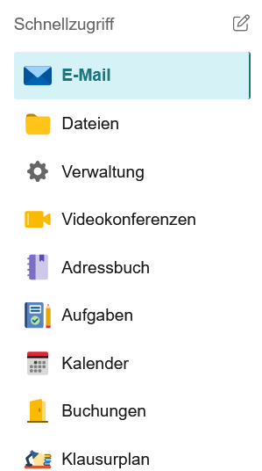

Deine persönliche E-Mail-Adresse & mehr
Dein Stundenplan
So findest Du Dich zurecht
Auf ein gutes Miteinander
Digital? Unbedingt!
Ermäßigung? Na klar!
Datenschutz? Darauf legen wir Wert!
Infos von Dir
schulinterner E-Mail-Zugang - Aufgaben-Abgabe
Kalender
Bewegliche Ferientage
Klausurübersicht
Videokonferenzen

Slide 24
Deine persönliche E-Mail-Adresse & mehr
Dein Stundenplan
So findest Du Dich zurecht
Auf ein gutes Miteinander
Digital? Unbedingt!
Ermäßigung? Na klar!
Datenschutz? Darauf legen wir Wert!
Infos von Dir
Prüfungstermine
bewegliche Ferientage
…

Slide 25



Digital? Unbedingt! – Schulportal
Dein Stundenplan
So findest Du Dich zurecht
Auf ein gutes Miteinander
Digital? Unbedingt!
Ermäßigung? Na klar!
Datenschutz? Darauf legen wir Wert!
Infos von Dir
Zugang zu
Lernmaterialien zu Fächern/ Lernfeldern
Klassenbuch mit Unterrichtsinhalten
Fehlzeitenübersicht
Notenmitteilungen

Slide 26
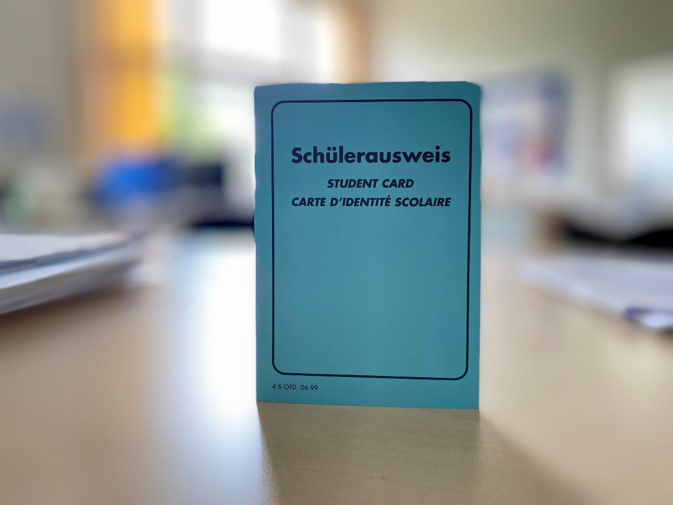
Ermäßigung? Na klar!
erhältlich
im
Sekretariat
Dein Stundenplan
So findest Du Dich zurecht
Auf ein gutes Miteinander
Digital? Unbedingt!
Ermäßigung? Na klar!
Datenschutz? Darauf legen wir Wert!
Infos von Dir

Slide 27
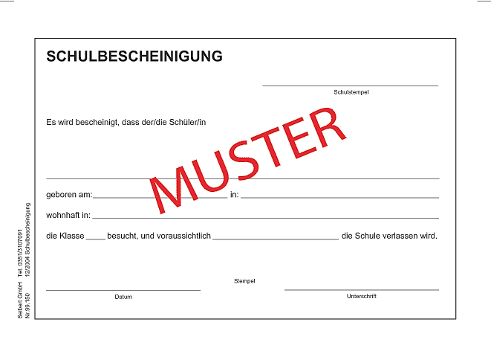
Ermäßigung? Na klar!
Dein Stundenplan
So findest Du Dich zurecht
Auf ein gutes Miteinander
Digital? Unbedingt!
Ermäßigung? Na klar!
Datenschutz? Darauf legen wir Wert!
Infos von Dir

Slide 28

Ermäßigung? Na klar!
Dein Stundenplan
So findest Du Dich zurecht
Auf ein gutes Miteinander
Digital? Unbedingt!
Ermäßigung? Na klar!
Datenschutz? Darauf legen wir Wert!
Infos von Dir

Slide 29

Datenschutz? Darauf legen wir Wert!
Dein Stundenplan
So findest Du Dich zurecht
Auf ein gutes Miteinander
Digital? Unbedingt!
Ermäßigung? Na klar!
Datenschutz? Darauf legen wir Wert!
Infos von Dir

Slide 30
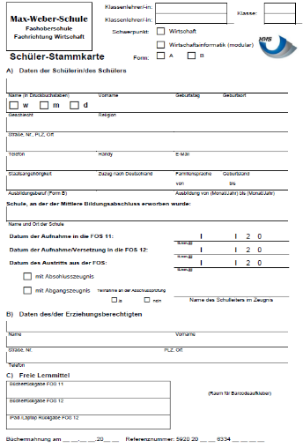
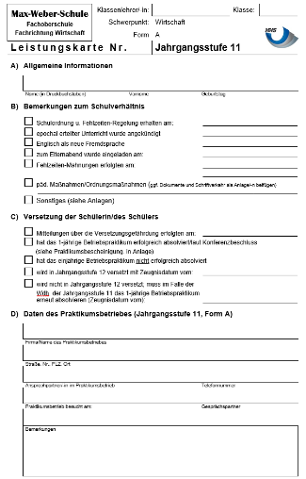
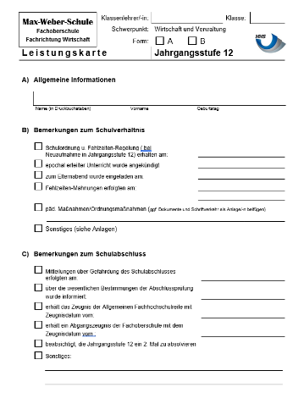
Infos von Dir
Dein Stundenplan
So findest Du Dich zurecht
Auf ein gutes Miteinander
Digital? Unbedingt!
Ermäßigung? Na klar!
Datenschutz? Darauf legen wir Wert!
Infos von Dir
Stammdatenerfassung
auf den Karteikarten
Schülerstammkarte | Fachoberschule 11 | Fachoberschule 12

Slide 31
Erst einmal geschafft!!!
Vielen Dank für eure Aufmerksamkeit!

Slide 32
Willkommen zurück
an der
Max-Weber-Schule
Digitales
Leistungsfeststellung
Nachteilsausgleich
Erwerb Fachhochschulreife
Erwerb Mittlere Reife & Hauptschulabschluss
Zusatzqualifikationen
Internationale Aktivitäten

Slide 33
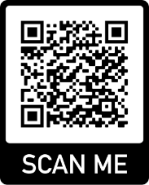
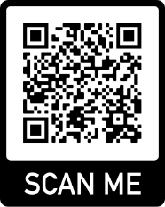
Digitales – Login
Digitales
Leistungsfeststellung
Nachteilsausgleich
Erwerb Fachhochschulreife
Erwerb Mittlere Reife & Hauptschulabschluss
Zusatzqualifikationen
Internationale Aktivitäten
schon erledigt?
Benutzer: 322141
Passwort: MWS2025 (Schuljahr 2025/26)
Benutzer: 322141
Passwort: MWS2025
Android-App iOS-App

Slide 34
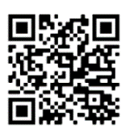
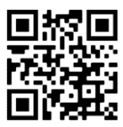

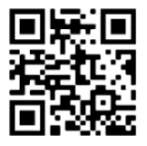
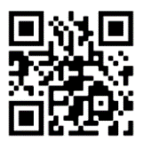
Digitales – Login
Digitales
Leistungsfeststellung
Nachteilsausgleich
Erwerb Fachhochschulreife
Erwerb Mittlere Reife & Hauptschulabschluss
Zusatzqualifikationen
Internationale Aktivitäten
Links zum Login
Videos zu ersten Schritten
in moodle bzw. Iserv

Slide 35

Digitales – Login
Digitales
Leistungsfeststellung
Nachteilsausgleich
Erwerb Fachhochschulreife
Erwerb Mittlere Reife & Hauptschulabschluss
Zusatzqualifikationen
Internationale Aktivitäten
WLAN: MWS Stud
Login: Einloggen mit IServ-Kennung und Iserv-Passwort

Slide 36
Deine persönliche E-Mail-Adresse & mehr
Dein Stundenplan
So findest Du Dich zurecht
Auf ein gutes Miteinander
Digital? Unbedingt!
Ermäßigung? Na klar!
Datenschutz? Darauf legen wir Wert!
Infos von Dir
schulinterner E-Mail-Zugang - Aufgaben-Abgabe
Kalender
Bewegliche Ferientage
Klausurübersicht
Videokonferenzen

Slide 37
Deine persönliche E-Mail-Adresse & mehr
Dein Stundenplan
So findest Du Dich zurecht
Auf ein gutes Miteinander
Digital? Unbedingt!
Ermäßigung? Na klar!
Datenschutz? Darauf legen wir Wert!
Infos von Dir
Prüfungstermine
bewegliche Ferientage
…

Slide 38
Digital? Unbedingt! – Schulportal
Dein Stundenplan
So findest Du Dich zurecht
Auf ein gutes Miteinander
Digital? Unbedingt!
Ermäßigung? Na klar!
Datenschutz? Darauf legen wir Wert!
Infos von Dir
Zugang zu
Lernmaterialien zu Fächern/ Lernfeldern
Klassenbuch mit Unterrichtsinhalten
Fehlzeitenübersicht
Notenmitteilungen

Slide 39
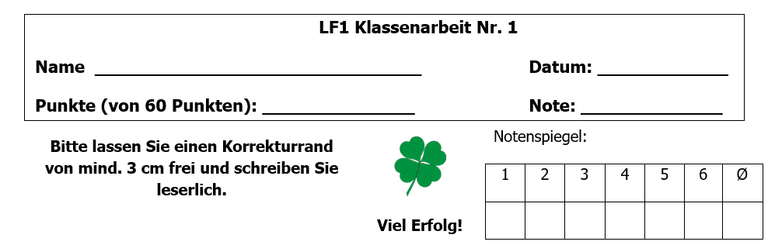
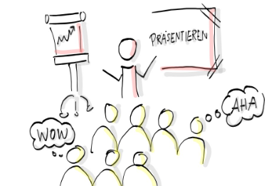

Leistungsfeststellung
Digitales
Leistungsfeststellung
Nachteilsausgleich
Erwerb Fachhochschulreife
Erwerb Mittlere Reife & Hauptschulabschluss
Zusatzqualifikationen
Internationale Aktivitäten
Eure Lehrkräfte informieren euch.

Slide 40
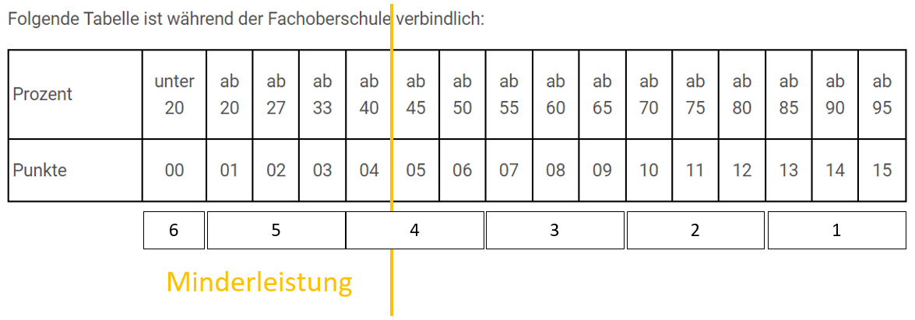
Leistungsfeststellung - Notenspiegel
Digitales
Leistungsfeststellung
Nachteilsausgleich
Erwerb Fachhochschulreife
Erwerb Mittlere Reife & Hauptschulabschluss
Zusatzqualifikationen
Internationale Aktivitäten

Slide 41
Leistungsfeststellung – SP FO11 Wirtschaft
1. HJ
11.1 Rechtliche Grundlagen wirtschaftlichen Handelns (40 h)
11.4 Lern- und Arbeitsmethoden (20 h)
Digitales
Leistungsfeststellung
Nachteilsausgleich
Erwerb Fachhochschulreife
Erwerb Mittlere Reife & Hauptschulabschluss
Zusatzqualifikationen
Internationale Aktivitäten
gewichteter Mittelwert
2. HJ
11.1 Rechtliche Grundlagen wirtschaftlichen Handelns (40 h)
11.2 Wirtschaftliche Grundtatbestände (40 h)
11.3 Erfassen von Geschäftsprozessen I (40 h)
11.4 Lern- und Arbeitsmethoden (40 h)
gewichteter Mittelwert

Slide 42
Leistungsfeststellung – SP FO11 Wirtschaftsinformatik
1. HJ
11.1 Rechtliche Grundlagen wirtschaftlichen Handelns (40 h)
11.1 Funktionszusammenhänge in technischen Systemen (40 h)
Digitales
Leistungsfeststellung
Nachteilsausgleich
Erwerb Fachhochschulreife
Erwerb Mittlere Reife & Hauptschulabschluss
Zusatzqualifikationen
Internationale Aktivitäten
gewichteter Mittelwert
2. HJ
11.1 Rechtliche Grundlagen wirtschaftlichen Handelns (40 h)
11.2 Wirtschaftliche Grundtatbestände (40 h)
11.1 Funktionszusammenhänge in technischen Systemen (40 h)
11.2 Grundlagen der Programmierung (40 h)
gewichteter Mittelwert
SP Wirtschaft
SP Informationstechnik

Slide 43
Leistungsfeststellung – SP FO12 Wirtschaft
Digitales
Leistungsfeststellung
Nachteilsausgleich
Erwerb Fachhochschulreife
Erwerb Mittlere Reife & Hauptschulabschluss
Zusatzqualifikationen
Internationale Aktivitäten
12.1 Marketing (40 h | 80 h)
12.2 Beschaffung und Lagerung (40 h | 80 h)
12.3 Projekt (nicht prüfungsrelevant) (40 h | 80 h)
12.8 Erfassen von Geschäftsprozessen II (40 h | 80 h)
12.9 Unternehmensformen und handels- rechtliche Rahmenbedingungen (40 h | 80 h)
gewichteter Mittelwert

Slide 44
Leistungsfeststellung – SP FO12 Wirtschaftsinformatik
Digitales
Leistungsfeststellung
Nachteilsausgleich
Erwerb Fachhochschulreife
Erwerb Mittlere Reife & Hauptschulabschluss
Zusatzqualifikationen
Internationale Aktivitäten
12.1 Marketing (40 h | 80 h)
12.2 Beschaffung und Lagerung (40 h | 80 h)
12.3 Projekt (nicht prüfungsrelevant) (40 h | 80 h)
12.1 Objektorientierte Softwareentwicklung (40 h | 80 h)
12.2 Datenbanksysteme (40 h | 80 h)
gewichteter Mittelwert
SP Wirtschaft
SP Informationstechnik

Slide 45
Leistungsfeststellung – Bedeutung der Fächer FO12
Digitales
Leistungsfeststellung
Nachteilsausgleich
Erwerb Fachhochschulreife
Erwerb Mittlere Reife & Hauptschulabschluss
Zusatzqualifikationen
Internationale Aktivitäten
Schwerpunkt: 4-fach !!!
Deutsch, Englisch, Mathe: 2-fach
restliche Fächer sowie die Gesamtleistung des Wahlpflichtunterrichts: 1-fach
Notes:
Für die Leistungsbeurteilung in einem Schuljahr ist unbedingt zu beachten, dass nach § 30 Abs. 2 Satz 1 VOGSV die Schülerinnen und Schüler und die Eltern zu Beginn eines Schuljahres darüber informiert werden müssen, nach welchen Gesichtspunkten die Bewertung ihrer Leistungen erfolgt.
Die Kriterien, nach denen die Leistungen beurteilt werden, müssen den Schülerinnen und Schülern bekannt sein.
Im Laufe des Schuljahres können Veränderungen eintreten, auch diese Formen des Unterrichts sind bei der Belehrung zu berücksichtigen. In diesem Zusammenhang ist u. a. auch darüber zu informieren, welchen Stellenwert eine Ersatzleistung hat.
Die Art der Aufgabenstellung der Ersatzleistung muss so gewählt werden, dass es der Lehrkraft möglich ist einzuschätzen, ob es sich um eine selbstständig erbrachte Leistung handelt.
Bei diesen Schülerinnen und Schülern wird die schriftliche Arbeit durch andere Leistungsnachweise wie z. B. Referate, Hausarbeiten oder Projektarbeiten (s. auch Nr. 6 des aktuellen Leitfadens) ersetzt, wobei die Ersatzleistung einer schriftlichen Arbeit gleichsteht. Daher entspricht die Gewichtung der schriftlichen Leistung dieser Schülerinnen und Schüler der Gewichtung der im Präsenzunterricht anwesenden Lerngruppe.
Wichtig ist auch der Hinweis, dass Noten der epochal unterrichteten Fächer und Lernfelder im das Abschluss- bzw. Abgangszeugnis ausgewiesen werden.
Die Belehrung ist im Klassenbuch zu vermerken.
Hinweis auf Ermittlung der SP-Note zum Halbjahr und Schuljahresende! Leistungsentwicklung muss berücksichtigt werden.

Slide 46

Nachteilsausgleich
Digitales
Leistungsfeststellung
Nachteilsausgleich
Erwerb Fachhochschulreife
Erwerb Mittlere Reife & Hauptschulabschluss
Zusatzqualifikationen
Internationale Aktivitäten
Beispiele für Maßnahmen
verlängerte Bearbeitungszeiten
Rechtschreibschutz
Ansprechpartner
Herr Diehl: moritz.diehl@mws.schule

Slide 47

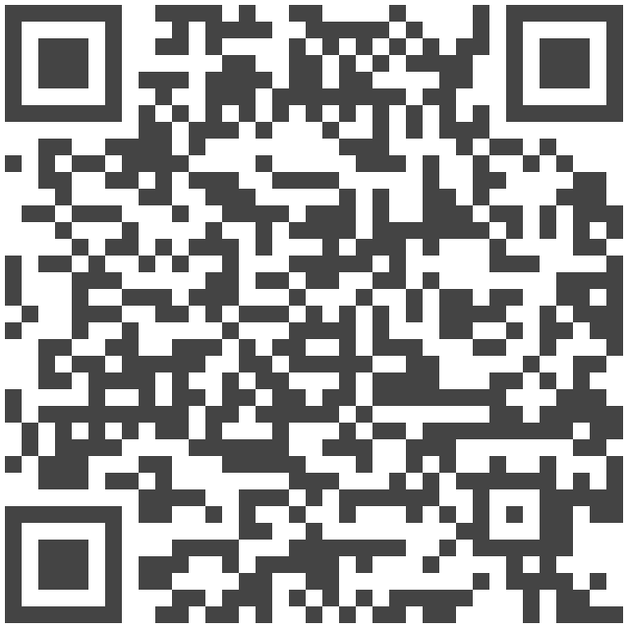
Zusatzqualifikationen
ICDL-Zertifikat
Der Internationale
Computer Führerschein (ICDL®)
ICDL-Lehrkraft und Testleiter
Guido Gläser
guido.glaeser@mws.schule
[ICDL-Site der MWS-Homepage]
Digitales
Leistungsfeststellung
Nachteilsausgleich
Erwerb Fachhochschulreife
Erwerb Mittlere Reife & Hauptschulabschluss
Zusatzqualifikationen
Internationale Aktivitäten

Slide 48
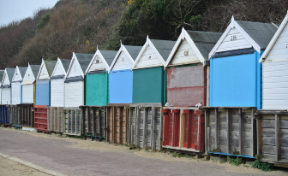
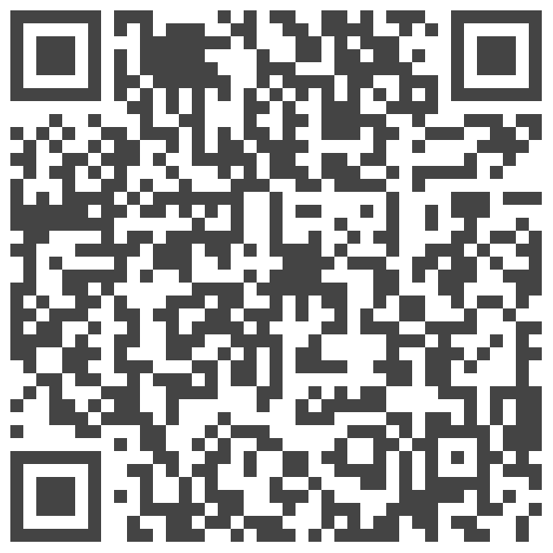
Internationale Aktivitäten
z.B. Praktika, Schulprojekte, Schüler-austausch, Begegnungsfahrten, …
Beratungslehrkräfte
Annika Findt & Tobias Alsen
Kontakt
auslandsteam@mws.schule
[Auslandsteam-Site der MWS-Homepage]
Digitales
Leistungsfeststellung
Nachteilsausgleich
Erwerb Fachhochschulreife
Erwerb Mittlere Reife & Hauptschulabschluss
Zusatzqualifikationen
Internationale Aktivitäten

Slide 49
Geschafft!
.
Wir wünschen Euch eine
erfolgreiche Zeit an der
Max-Weber-Schule!

